Slide 1

内容型激励理论
选自：模块7有效激励，任务2 再现激励理论
管理学基础
管理学基础

Slide 2

内容
01 学习目标
02 内容讲授
03 总结

Slide 3
01 学习目标
02 内容讲授
03 总结
知识目标
掌握激励的基本内涵与步骤
学习目标
能力目标
培养学生掌握科学的激励方式

Slide 4
内容
01 学习目标
02 内容讲授
03 总结

Slide 5
01 学习目标
02 内容讲授
03 总结
内容大纲
内容型激励理论
一：马斯洛需求层次理论
二：ERG理论
三：双因素理论
四：成就需要理论
重点：4个理论：内容型激励理论
难点：激励理论对管理中的启示

Slide 6
01 学习目标
02 内容讲授
03 总结
导入案例1
最后一片叶子
美国作家欧·亨利在他的小说《最后一片叶子》里讲了个故事：病房里，一个生命垂危的病人从房间里看见窗外的一棵树，在秋风中一片片地掉落下来。病人望着眼前的萧萧落叶，身体也随之每况愈下，一天不如一天。她说：“当树叶全部掉光时，我也就要死了。”
一位老画家得知后，用彩笔画了一片叶脉青翠的树叶挂在树枝上。最后一片叶子始终没掉下来。只因为生命中的这片绿，病人竟奇迹般地活了下来。
问题：这个故事给你的启示是什么？
Notes:
这个故事告诉我们一个道理：人生可以没有很多东西，却唯独不能没有希望。希望是人类生活的一项重要的价值。有希望之处，生命就生生不息! 为生命画一片树叶只要心存相信，总有奇迹发生，希望虽然渺茫，但它永存人世。
领导者就是要做一个为员工画树叶的人。

Slide 7
01 学习目标
02 内容讲授
03 总结
导入案例2
20美元的钞票
在一次讨论会上，一位著名的演说家没讲一句开场白，手里却高举着一张20美元的钞票。面对会议室里的200个人，他问：“谁要这20美元？”一只只手举了 起来。他接着说：“我打算把这20美元送给你们中的一位，但在这之前，请准许我做一件事。”他说着将钞票揉成一团，然后问：“谁还要？”仍有人举起手来。
他又说：“那么，假如我这样做又会怎么样呢？”他把钞票扔到地上，又踏上一只脚，并且用脚碾它。尔后他拾起钞票，钞票已 变得又脏又皱。 现在谁还要？”还是有人举起手来。
“朋友们，你们已经上了一堂很有意义的课。无论我如何对待那张钞票，你们还是想要它，因为它并没贬值，它依旧值20美元。
问题：这个故事给你的启示是什么？
Notes:
人生路上，我们会无数次被自己的决定或碰到的逆境击倒、欺凌甚至碾得粉身碎骨。我们觉得自己似乎一文不值。但无论发生什么，或将要发生什么，在上帝的眼中，你们永远不会丧失价值。在他看来，肮脏或洁净，衣着齐整或不齐整，你们依然是无价之宝。”

Slide 8
01 学习目标
02 内容讲授
03 总结
主要的激励理论类型
（二）
过程型激励理论
从行为的中间研究
中心任务：
找出关键行为
动态角度预测、
控制行为
期望
公平理论
强化理论
（一）
内容型激励理论
从行为的起点研究
中心任务：
找出主导需要
需要层次理论
成就需要理论
ERG理论
双因素理论
（三）
综合型激励理论
从行为的终点研究
中心任务：
找出有效手段
消除消极因素
发挥积极因素
归因理论
挫折理论

Slide 9
01 学习目标
02 内容讲授
03 总结
一、马斯洛的需要层次理论
自我实现的需要
5.
尊重需要
4.
社交需要
3.
安全需要
2.
生理需要
1.
Notes:
只有当低层次的需求得到充分满足了，高层次的需求才能被激活。
提醒管理者一定不能唱高调，要真正关心员工的实际需求，为员工办实事。

Slide 10
01 学习目标
02 内容讲授
03 总结
一、马斯洛的需要层次理论
1、对管理实践的启示--找准需要，“一把钥匙开一把锁” 。
（1）正确认识被管理者需要的多层次性和多样性。同一个人不同时期的需要不同，不同的员工需要各不相同。在科学分析的基础上，找出受时代、环境及个人条件差异影响的主要需要，然后有针对性的激励。
（2）努力将本组织的管理手段、管理条件同被管理者的各层次需要联系起来，不失时机地、最大限度地满足被管理者的需要。
Notes:
只有当低层次的需求得到充分满足了，高层次的需求才能被激活。
提醒管理者一定不能唱高调，要真正关心员工的实际需求，为员工办实事。

Slide 11
01 学习目标
02 内容讲授
03 总结
一、马斯洛的需要层次理论
2、马斯洛理论在企业中的应用
1、 生理需求→满足最低需求层次的市场，消费者只要求产品具有一般功能即可。
2、 安全需求→满足对“安全”有要求的市场，消费者关注产品对身体的影响 。
3、 社交需求→满足对“交际”有要求的市场，消费者关注产品是否有助提高自己的交际形象。
4、 尊重需求→满足对产品有与众不同要求的市场，消费者关注产品的象征意义。
5、 自我实现→满足对产品有自己判断标准的市场，消费者拥有自己固定的品牌 需求层次越高，消费者就越不容易被满足。

Slide 12

01 学习目标
02 内容讲授
03 总结
一、马斯洛的需要层次理论
课堂提问
员工的需要是否都应当得到满足？

Slide 13
01 学习目标
02 内容讲授
03 总结
二、阿尔德弗的“生存、关系、发展理论”（ERG理论 ）
人的需要归结为生存（Existence）、相互关系（Relatedness）和发展（Growth），简称为“ERG理论”
Notes:
只有当低层次的需求得到充分满足了，高层次的需求才能被激活。
提醒管理者一定不能唱高调，要真正关心员工的实际需求，为员工办实事。

Slide 14
01 学习目标
02 内容讲授
03 总结
二、阿尔德弗的“生存、关系、发展理论”（ERG理论 ）
马斯洛需要层次理论
ERG理论
ERG理论和需要层次理论比较
生理需要
生存需要：包括人的衣食住行、工作环境等
安全（对物的）需要
安全（对人的）需要
社交需要
关系需要：包括安全感、归属感、友情、受人尊重等
尊重（受之于他人）需要
尊重（自己确认的）需要
发展需要：使自己的能力有所提高，事业有所成就
自我实现需要
Notes:
只有当低层次的需求得到充分满足了，高层次的需求才能被激活。
提醒管理者一定不能唱高调，要真正关心员工的实际需求，为员工办实事。

Slide 15
01 学习目标
02 内容讲授
03 总结
二、阿尔德弗的“生存、关系、发展理论”（ERG理论 ）
对管理实践的启示--“挫折-倒退”机制
管理者应当引导那些有雄心壮志的员工，提高他们的工作能力。能力提高了以后，要适时地给他提供机会，适时地提拔他，让他充分发挥他的主观能动性，鼓励他的积极性。而不要该提拔的时候不提拔，造成员工受了挫折后又回来追求低层次的需求。
阿尔德弗对人的需要的研究并没有超出马斯洛的需要层次理论的范畴，两者对实际工作都具有一定的指导意义。
Notes:
只有当低层次的需求得到充分满足了，高层次的需求才能被激活。
提醒管理者一定不能唱高调，要真正关心员工的实际需求，为员工办实事。

Slide 16
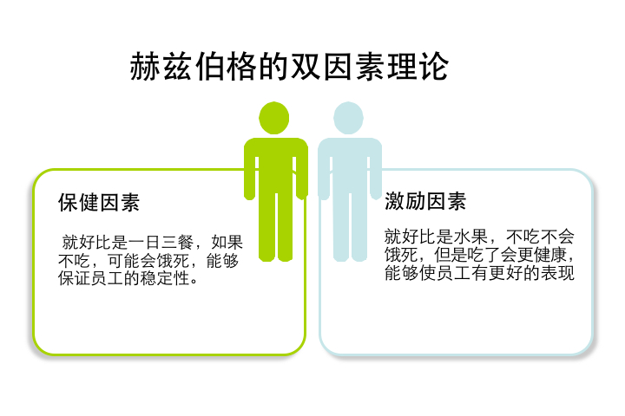
01 学习目标
02 内容讲授
03 总结
三、赫茨伯格的双因素理论
使职工感到满意的都是属于工作本身或工作内容方面的；使职工感到不满的，都是属于工作环境或工作关系方面的。
他把前者叫做激励因素，后者叫做保健因素。（如图）

Slide 17
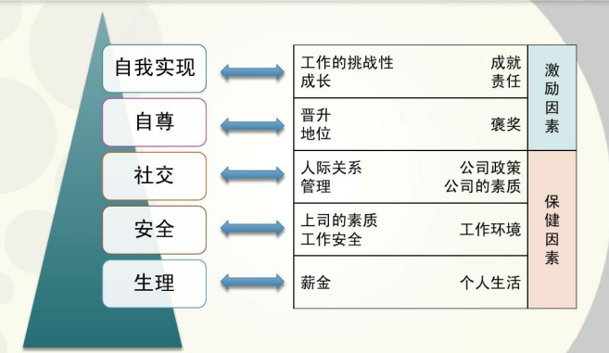
01 学习目标
02 内容讲授
03 总结
双因素理论VS层次需要论

Slide 18
01 学习目标
02 内容讲授
03 总结
对管理的启示：
1.要调动和维持员工的积极性，首先要注意保健因素，以防止产生不满情绪。
2.要利用激励因素去激发员工的工作热情，为每个员工提供发挥才能的机会，增强他们的成就感和责任心，创造一种奋发向上的局面。
3.双因素理论是在美国的文化背景下提出来的，与我国的基本国情，社会制度有所区别，这提醒管理者在划分保健和激励因素时也应该有所区分。

Slide 19
01 学习目标
02 内容讲授
03 总结
四、成就需要理论
需求理论
成就需求
权利需求
归属需求
麦克利兰经过多年的研究得出结论说，人类的许多需要都不是生理性的，而是社会性的，而且人的社会性需求不是先天的，而是后天的，得自于环境、经历和培养教育等。很难从单个人的角度归纳出共同的、与生俱来的心理需要。时代不同、社会不同、文化背景不同，人的需求当然就不同 拥有权力者更追求权力、拥有亲情者更追求亲情、而拥有成就者更追求成就。同时，由于他认为其中成就需要的高低对人的成长和发展起到特别重要的作用，所以很多人就称其理论为成就需要理论。

Slide 20
01 学习目标
02 内容讲授
03 总结
四、成就需要理论
达到标准、追求卓越、争取成功的需要
（1）成就需求
高成就者特点
喜欢具有适度挑战的目标，有担当精神
通过自己的努力解决问题
希望工作能够得到及时的反馈

Slide 21

01 学习目标
02 内容讲授
03 总结
四、成就需要理论
影响或控制他人且不受他人控制的需要
（2）权力需求
成就需要强的人，首先会考虑自己如何做好；权力需要强的人，首先会考虑让谁去干更好。这一点，实际在麦克利兰指出以前，人们已经有了来自实践的经验体会。美国在二战期间选择曼哈顿工程的技术负责人，众望所归的人选是费米（Enrica Fermi），然而，美国佬却选择了奥本海默（J. Robert Oppenheimer）担任阿拉莫斯实验室主任。回过头来看，这一选择十分有道理。从技术能力的角度看，费米当然远远超出奥本海默；然而，从动机需要看，费米是比较典型的成就需要者，而奥本海默则是比较典型的权力需要者。

Slide 22

01 学习目标
02 内容讲授
03 总结
四、成就需要理论
建立友好亲密的人际关系，寻求被他人喜爱和接纳的需要
（3）归属需求
高亲和需要的人更倾向于与他人进行交往，至少是为他人着想，这种交往会给他带来愉快。高亲和需要者渴望社交，喜欢合作而不是竞争的工作环境，希望彼此之间的沟通与理解，他们对环境中的人际关系更为敏感。有时，亲和需要也表现为对失去某些亲密关系的恐惧和对人际冲突的回避。亲和需要是保持社会交往和人际关系和谐的重要条件。 麦克利兰的亲和需求与马斯洛的感情上的需求、奥德费的关系需求基本相同。

Slide 23
01 学习目标
02 内容讲授
03 总结
对管理的启示：
2.尽可能为高成就需要的人提供具有挑战性的工作环境，且对其工作成果及时反馈。
1.企业要注意培养员工的成就需要。
3.提供能
够发挥个人能力的工作环境。
。
4.适当激励员工，对其成就给予物质上和精神上的奖励。
Notes:
使用方法：
【更改文字】：将标题框及正文框中的文字可直接改为您所需文字
【更改图片】：点中图片》绘图工具》格式》填充》图片》选择您需要展示的图片
【增加减少图片】：直接复制粘贴图片来增加图片数，复制后更改方法见【更改图片】
【更改图片色彩】：点中图片》图片工具》格式》色彩（重新着色）》选择您喜欢的色彩

Slide 24
内容
01 学习目标
02 内容讲授
03 总结

Slide 25
01 学习目标
02 内容讲授
03 总结
一：马斯洛需求层次理论
二：ERG理论
三：双因素理论
四：成就需要理论

Slide 26
案例分析
拓展作业
假如你的面前有一袋豆子和五个靶子。你的任务是要用豆子击中靶子。靶子一个比一个远，一个比一个更难击中。靶子A只有一步之遥，击中会得到2美元。靶子B稍微远一些，约有80%的人能击中，报酬是4美元。靶子C约有50%的人能击中，报酬是8美元。靶子D约有20%的人击中，报酬是16美元。靶子E几乎没有人击中，报酬是32美元。
问题：如果你只有一次机会，你会选择那个目标呢？

Slide 27
预习任务
内容型激励理论着重研究人类行为受哪些因素的影响，也就是研究人类的需要。那么人的行为如何被某些因素的影响呢？请大家预习4种过程型
激励理论。

Slide 28



谢谢观看
管理学基础

